Slide 1
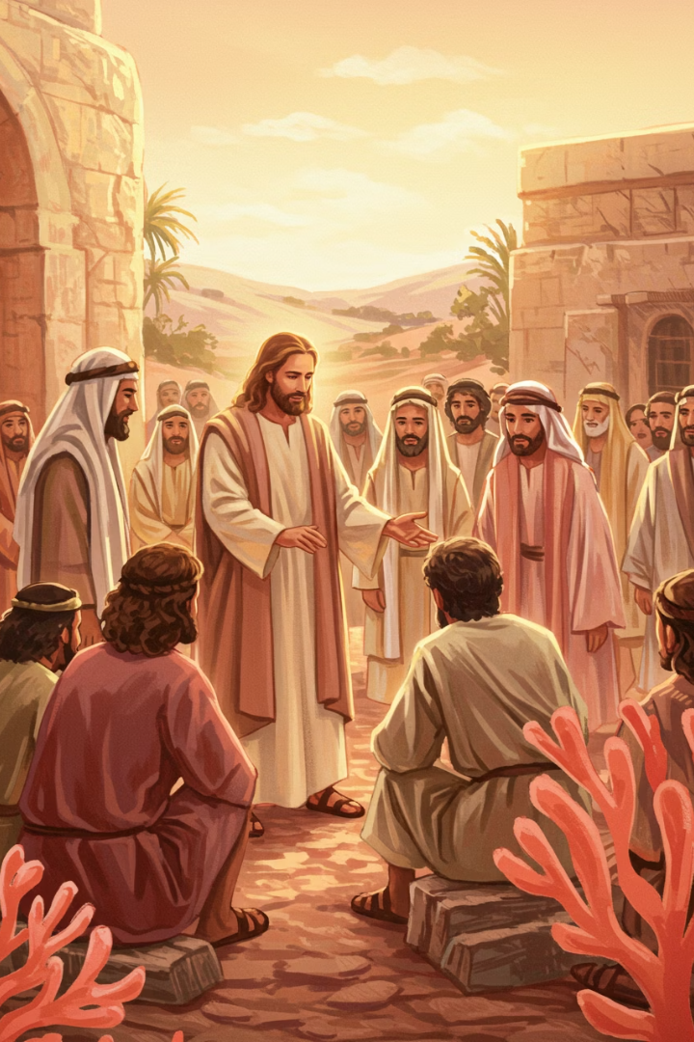
Pengajaran Alkitab: Lukas 9:10-20
Kisah Yesus memberi makan 5,000 orang dan pengakuan Petrus tentang identiti-Nya.
Bersama-sama kita akan mendalami pengajaran penting dalam perikop ini dan melihat aplikasinya dalam kehidupan harian kita.
33
by 33 33

Slide 2





Objektif Pembelajaran
Memahami Kisah
Menganalisis Pengakuan
Mengenali peristiwa Yesus memberi makan 5,000 orang dengan terperinci.
Mengkaji pengakuan Petrus tentang identiti Yesus sebagai Mesias.
Mengaplikasi Pengajaran
Menghubungkait
Membawa pengajaran Lukas 9:10-20 ke dalam kehidupan seharian.
Melihat kaitan antara mukjizat dengan asas kepercayaan Kristian.

Slide 3
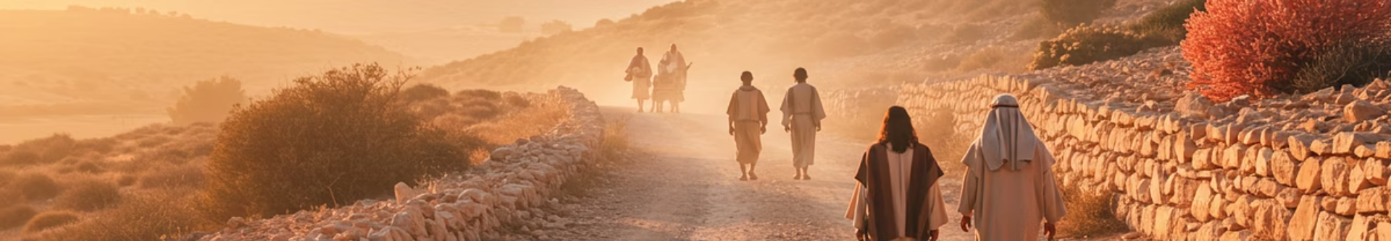



Pengenalan
Pertemuan Kembali
Yesus bertemu dengan rasul-rasul yang baru pulang dari tugas.
Lokasi Betsaida
Kawasan pinggir Tasik Galilea yang menjadi latar kisah ini.
Konteks Dalam Lukas
Perikop ini penting untuk memahami misi Yesus dalam Injil Lukas.

Slide 4

Pembacaan Alkitab: Lukas 9:10-20
Bacaan Bergilir
Para pelajar membaca secara bergilir-gilir untuk memahami teks.
Terjemahan Terkini
Menggunakan Bahasa Melayu Standard untuk kejelasan maksud.
Perbandingan Injil
Perhatikan perbezaan dengan versi dalam Matius 14 dan Markus 6.

Slide 5










Struktur Perikop
Orang Ramai Datang
Rasul Kembali
Orang ramai mengikuti Yesus ke tempat sunyi (ayat 11).
Para rasul melaporkan perjalanan mereka kepada Yesus (ayat 10).
Masalah Makanan
Tiada makanan untuk orang ramai yang lapar (ayat 12-13).
Pengakuan Petrus
Petrus mengakui Yesus sebagai Mesias dari Allah (ayat 18-20).
Mukjizat Makanan
Yesus memberi makan 5,000 orang dengan ajaib (ayat 14-17).

Slide 6
Latar Belakang Sejarah
Betsaida Zaman Dahulu
Keadaan Sosial-Politik
Mukjizat Dalam Budaya
Kampung nelayan di tepi Tasik Galilea. Nama bermaksud "rumah penangkapan ikan".
Galilea diperintah oleh Herodes Antipas. Masyarakat terdiri daripada nelayan dan petani.
Mukjizat makanan mengingatkan orang Yahudi tentang manna di padang gurun.
Tempat kelahiran beberapa orang rasul termasuk Petrus, Andreas dan Filipus.
Orang Yahudi hidup di bawah penjajahan Rom dengan tekanan ekonomi.
Menunjukkan Yesus sebagai nabi yang lebih besar daripada Musa.

Slide 7
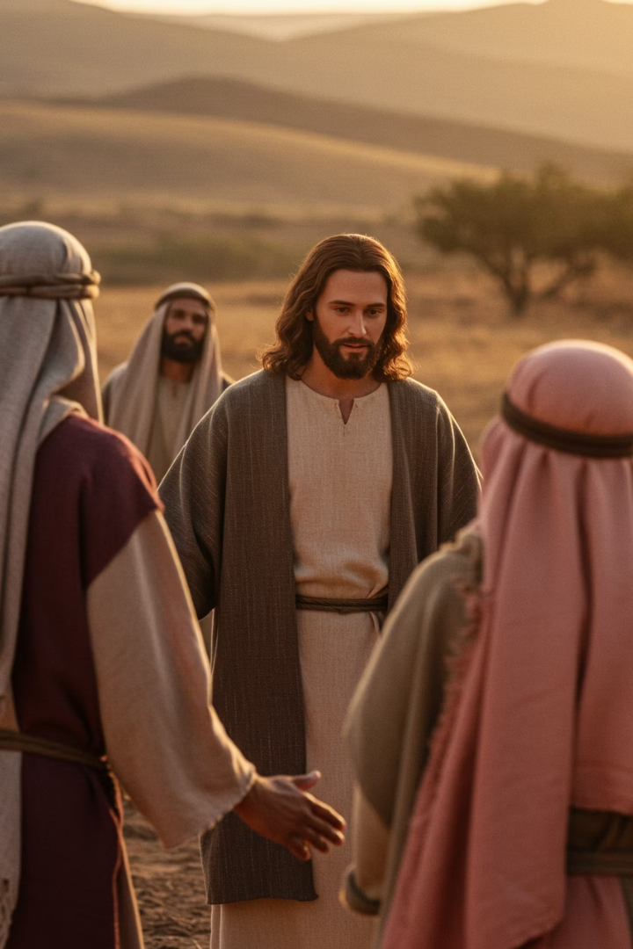
Yesus Bersama Rasul-Rasul
Kembali Dari Misi
Berkongsi Pengalaman
Rasul-rasul yang keletihan kembali setelah mengkhotbah dan menyembuhkan.
Mereka bersemangat berkongsi cerita kejayaan dan cabaran misi.
Masa Rehat
Yesus membawa mereka ke tempat sunyi untuk berehat dan refleksi.

Slide 8




Lukas 9:10-11 - Orang Ramai Mengikuti Yesus
Mencari Kesunyian
Yesus dan murid-murid mencari tempat sunyi untuk berehat.
Kedatangan Orang Ramai
Orang ramai mengetahui dan mengikuti mereka ke tempat itu.
Belas Kasihan Yesus
Walaupun penat, Yesus menerima orang ramai dengan kasih.
Mengajar & Menyembuhkan
Yesus mengajar tentang Kerajaan Allah dan menyembuhkan yang sakit.

Slide 9
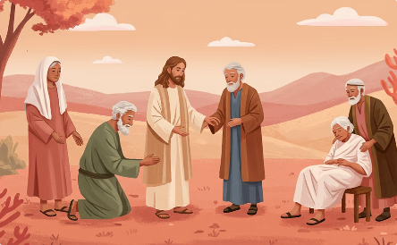
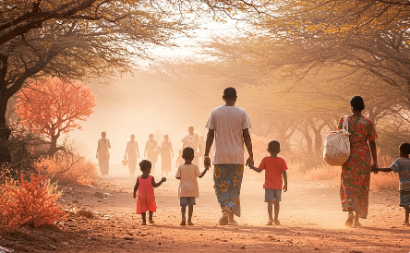
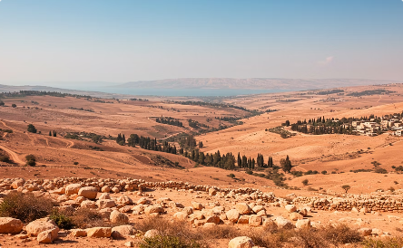
Orang Ramai Mengikuti Yesus
Yang Memerlukan Bantuan
Orang sakit dan kurang upaya datang
dengan harapan kesembuhan.
Keluarga Mencari Harapan
Ibu bapa membawa anak-anak
untuk mendengar pengajaran Yesus.
Perjalanan Jauh
Orang ramai berjalan
berkilo-kilometer untuk bertemu Yesus.

Slide 10










Cabaran Memberi Makan Orang Ramai
Hari Mulai Gelap
Masa semakin petang dan orang ramai belum makan
5,000 Lelaki
Tidak termasuk wanita dan kanak-kanak
Makanan Terhad
Hanya 5 roti dan 2 ikan
Murid-murid Bingung
Tidak yakin bagaimana menyelesaikan masalah
Logistik Sukar
Perlu menyusun 5,000 orang dalam kumpulan 50

Slide 11
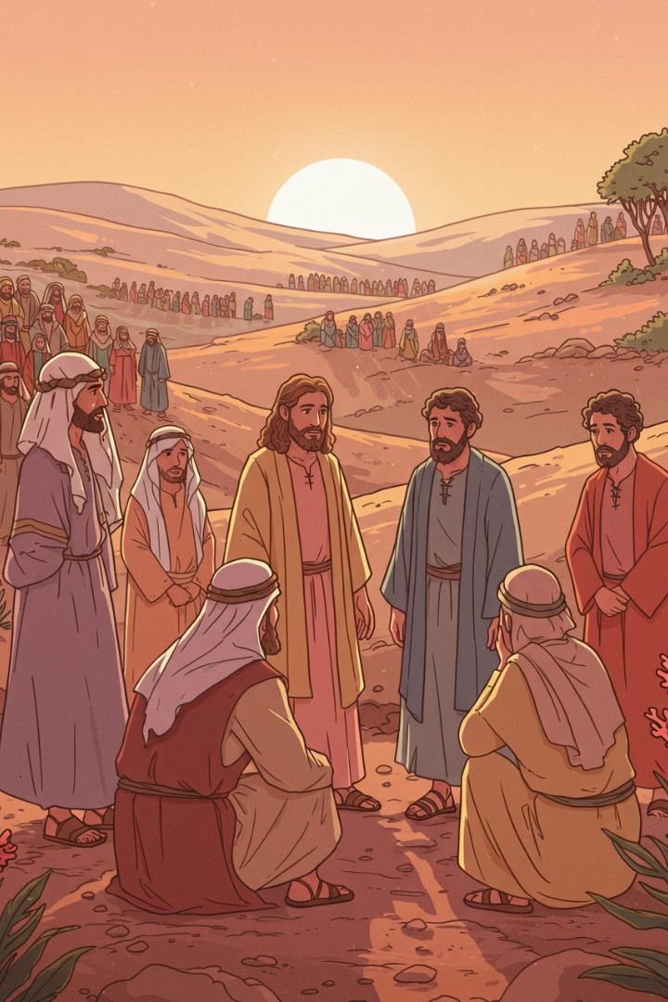
Lukas 9:12-13 - Kerisauan Murid-Murid
1
Cadangan Murid
Murid-murid ingin orang ramai pulang untuk mencari makanan sendiri.
2
Cabaran Yesus
"Kamu harus memberi mereka makan" - ujian iman untuk murid-murid.
3
Realiti Kekurangan
Lima roti dan dua ikan jauh dari mencukupi untuk ribuan orang.
4
Pelajaran Kepercayaan
Berhadapan dengan kekurangan, Yesus mengajar tentang keyakinan pada Allah.

Slide 12

Lima Roti dan Dua Ikan
5
2
Roti Barli
Ikan Kering
Roti kecil bulat makanan asas orang miskin zaman itu.
Ikan kecil yang dikeringkan dari Tasik Galilea.
5000+
Orang Perlu Diberi Makan
Jumlah besar yang mustahil diberi makan dengan makanan sedikit.

Slide 13








Lukas 9:14-17 - Memberi Makan 5,000
Penyusunan Orang Ramai
Doa Syukur
Orang ramai duduk dalam kumpulan 50 orang setiap satu.
Yesus mengambil roti dan ikan, memandang ke langit dan berdoa.
Mukjizat Berlaku
Pembahagian Makanan
Makanan terus bertambah sehingga semua kenyang dengan 12 bakul lebihan.
Yesus memecahkan roti dan memberi kepada murid-murid untuk diedarkan.

Slide 14





Peringkat Mukjizat
Mengambil
Yesus mengambil roti dan ikan dengan penuh keyakinan.
Memberkati
Yesus berdoa dan memberkati makanan dengan ucapan syukur.
Memecahkan
Yesus memecahkan roti sebagai simbol pembahagian berkat.
Memberi
Yesus memberi kepada murid-murid untuk diedarkan.
Mengedarkan
Murid-murid mengedarkan makanan kepada semua orang ramai.

Slide 15
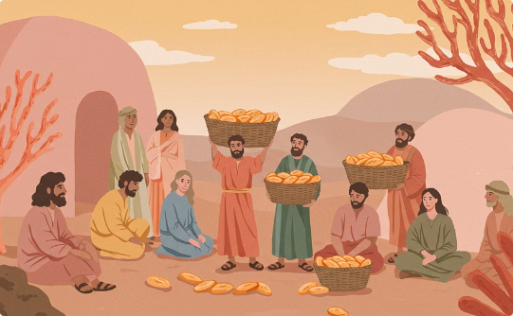
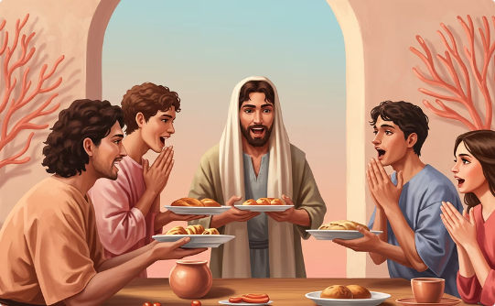
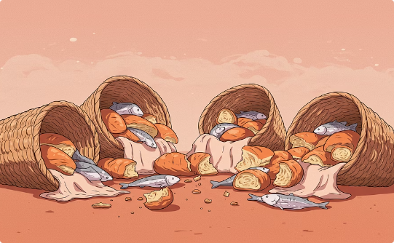
Pembahagian Makanan
Murid-murid Mengedarkan
Keajaiban Berterusan
Kelimpahan Berkat
Para murid menjadi saluran berkat dengan mengedarkan makanan.
Orang ramai terpegun melihat makanan tidak habis-habis.
12 bakul penuh dengan lebihan makanan setelah semua kenyang.

Slide 16





Pengajaran Mukjizat
Tuhan Menyediakan
Berkat Dari Yang Sedikit
Kepentingan Bersyukur
Allah menyediakan apa yang kita perlukan pada masa yang tepat.
Tuhan dapat menggunakan sumber kecil untuk hasil besar.
Bersyukur membuka pintu berkat sebelum kita menerimanya.
Peranan Kita
Kelimpahan
Kita adalah saluran berkat Tuhan kepada orang lain.
12 bakul lebihan melambangkan berkat untuk semua suku Israel.

Slide 17





Lukas 9:18-20 - Pengakuan Petrus
Yesus Berdoa Bersendirian
Yesus berdoa dengan murid-murid jauh dari orang ramai.
Pertanyaan Pertama
"Kata orang, siapakah Aku ini?" - mencari pendapat umum.
Jawapan Orang Ramai
Yohanes Pembaptis, Elia, atau salah seorang nabi kuno.
Pertanyaan Peribadi
"Tetapi kamu, kata kamu, siapakah Aku ini?" - pertanyaan kritikal.
Pengakuan Petrus
"Engkau adalah Mesias dari Allah" - pengakuan revolusioner.

Slide 18
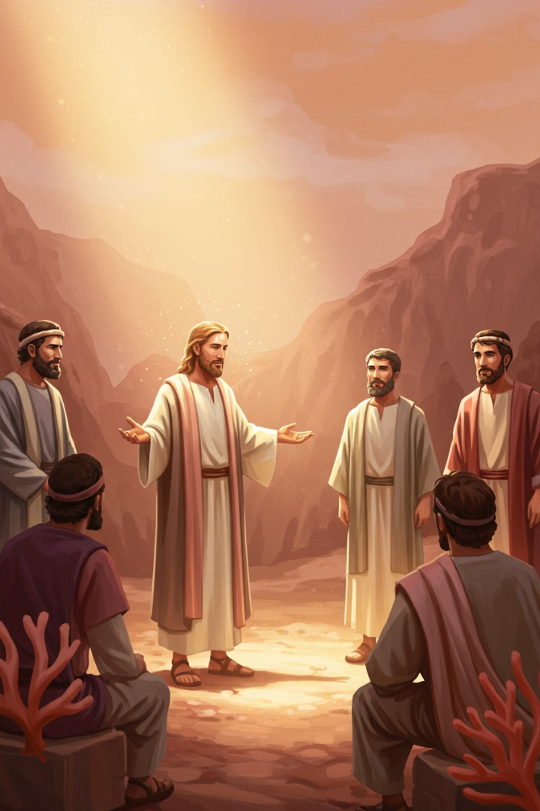
Petrus Mengaku Yesus adalah Mesias
Wahyu Ilahi
Pengakuan Petrus bukan dari pemikiran manusia tetapi wahyu dari Allah.
Harapan Terpenuh
Petrus mengakui Yesus sebagai Mesias yang ditunggu-tunggu oleh bangsa Israel.
Keberanian Luar Biasa
Pengakuan ini memerlukan keberanian besar dalam konteks politik zaman itu.
Titik Perubahan
Moment ini menandakan perubahan arah dalam hubungan Yesus dan murid-murid.

Slide 19










Kepentingan Pengakuan Petrus
Titik Perubahan
Pengakuan Pertama
Perubahan fokus dalam Injil Lukas selepas pengakuan ini.
Kali pertama Yesus diakui sebagai Mesias oleh murid-Nya.
Asas Kepercayaan
Pengakuan ini menjadi batu asas iman Kristian.
Pengesahan Misi
Mengesahkan identiti dan misi Yesus sebagai Juruselamat.
Implikasi Bagi Murid
Murid-murid kini perlu memahami makna sebenar Mesias.

Slide 20





Aplikasi: Apa yang Dapat Kita Pelajari?
Keperluan Holistik
Pergantungan pada Tuhan
Pengakuan Identiti
Tanggung Jawab Berkongsi
Yesus memenuhi keperluan rohani dan jasmani kita secara seimbang.
Dalam keterbatasan kita, Tuhan memberi kekuatan dan penyelesaian.
Penting untuk kita mengakui Yesus sebagai Mesias dan Tuhan.
Kita dipanggil untuk menjadi saluran berkat kepada orang lain.

Slide 21

Perbincangan Kumpulan
Keperluan Dipenuhi
Bagaimana Yesus memenuhi keperluan anda dalam kehidupan harian?
Fikirkan contoh spesifik dari minggu lepas
Kongsi dengan pasangan anda
Pengakuan Identiti
Mengapa pengakuan tentang identiti Yesus penting dalam hidup kita?
Implikasi praktikalnya
Cabaran dalam konteks masyarakat kita
Berkongsi Berkat
Bagaimana anda dapat menjadi saluran berkat kepada orang lain?
Cara-cara konkrit dalam kehidupan harian
Projek kumpulan yang boleh dilaksanakan

Slide 22

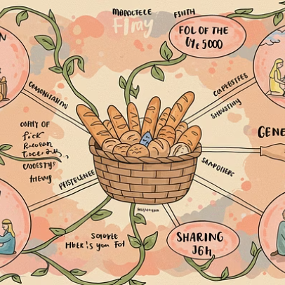
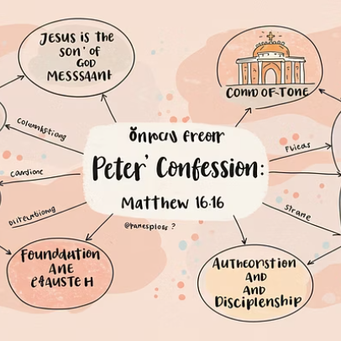
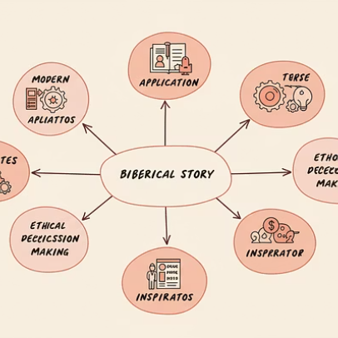
Aktiviti: Membina Peta Mental Peribadi
Buatkan peta mental yang menghubungkan kisah Lukas 9:10-20 dengan pengalaman peribadi anda. Sertakan ayat-ayat penting dan aplikasi praktikal untuk kehidupan harian.

Slide 23
Ayat Hafalan
"Tetapi kamu, kata kamu, siapakah Aku ini?"
Petrus menjawab: "Engkau adalah Mesias dari Allah."
Lukas 9:20
Ayat ini merangkum pertanyaan penting yang perlu dijawab oleh setiap pengikut Kristus. Bagaimana anda menjawab pertanyaan Yesus ini dalam hidup anda?

Slide 24



Doa Penutup dan Tugas
Doa Penghargaan
Bersyukur atas berkat Tuhan dalam hidup kita setiap hari.
Tugas Refleksi
Cari contoh penyediaan Tuhan dalam kehidupan harian anda.
Aplikasi Praktikal
Renungkan cara anda mengakui Yesus dalam perbuatan seharian.

